Slide 1
Izgradnja i opremanje proizvodne hale
Autor: Obrt EMP - USLUGE

Slide 2

TKO SMO
NAZIV PODUZEĆA | EMP – USLUGE
SJEDIŠTE | 65. bataljuna ZNG 111, Ivanić Grad
OSNIVANJE | 30.12.1996.
POČETAK OBRTA | 01.01.1997
PRAVNI OBLIK | Obrt
ODGOVORNA OSOBA | Rajko Tomić
DJELATNOST (NKD 2007) | 25.62 - Strojna obrada metala
ć

Slide 3
TKO SMO
NAZIV PODUZEĆA | EMP – USLUGE
KAPITAL I REZERVE | 5.001.286 kn
VRIJEDNOST IMOVINE | 13.540.395 kn
PRIHODI OD PRODAJE | 9.452.051 kn
PRIHODI OD IZVOZA | 8.840.639 kn
NETO DOBIT | 272.004 kn
BROJ ZAPOSLENIH | 29
ć

Slide 4
ČIME SE BAVIMO
NAZIV PODUZEĆA | EMP – USLUGE
Izrada strojnih dijelova, alata, te ostalih dijelova od metala i plastike prema nacrtu, uzorku ili našoj vlastitoj konstrukciji
CNC STROJNA OBRADA -glodanje -tokarenje -brušenje
ZAVARIVANJE - čelik - prokrom - aluminij
ć

Slide 5
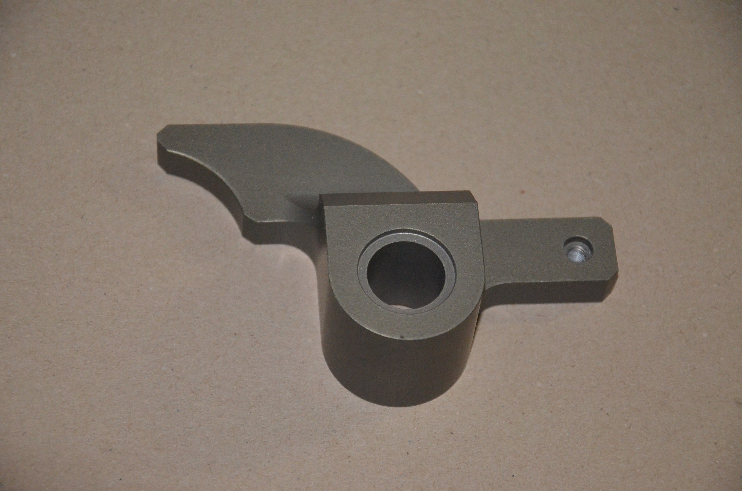
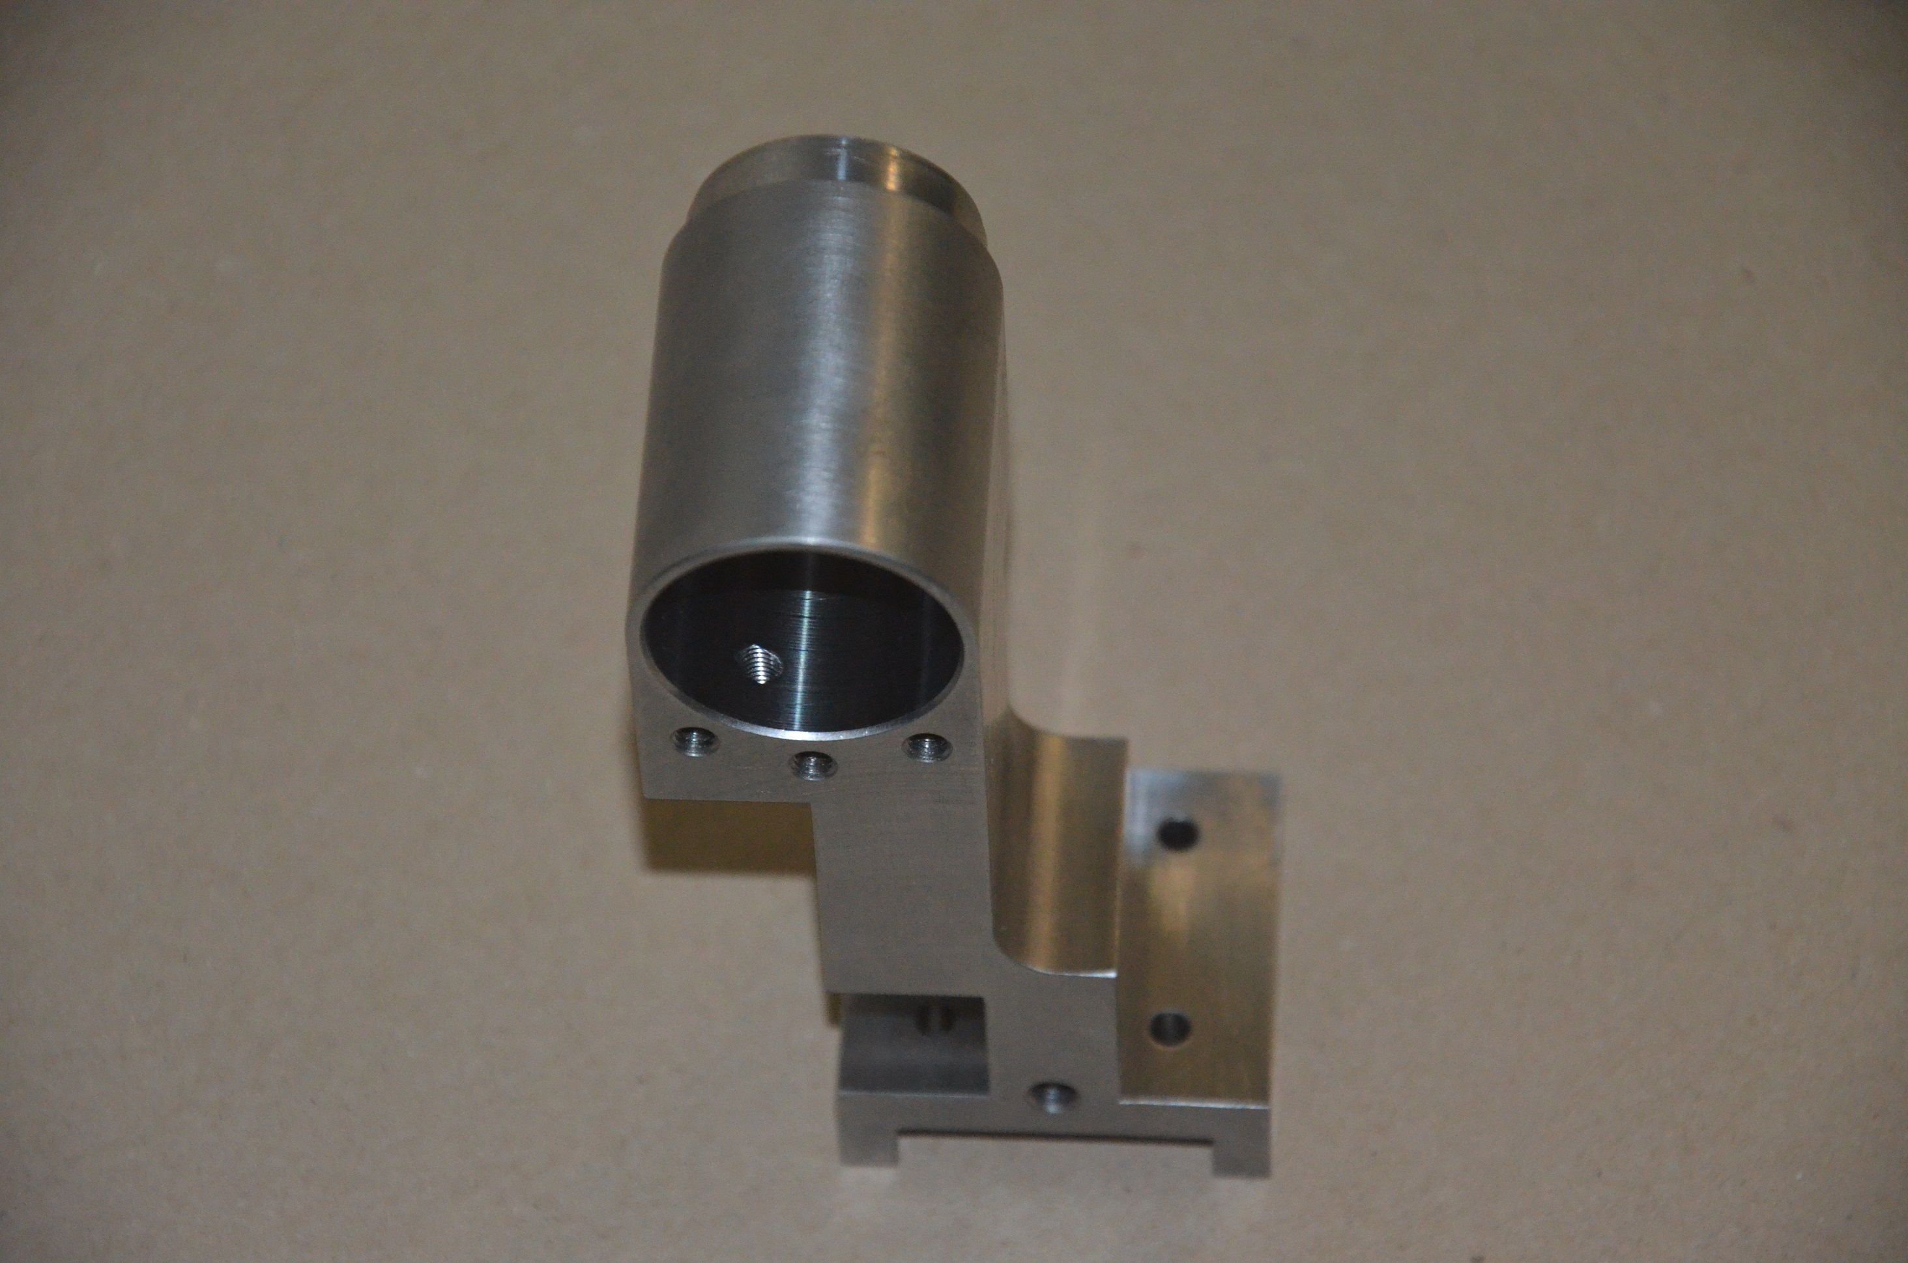
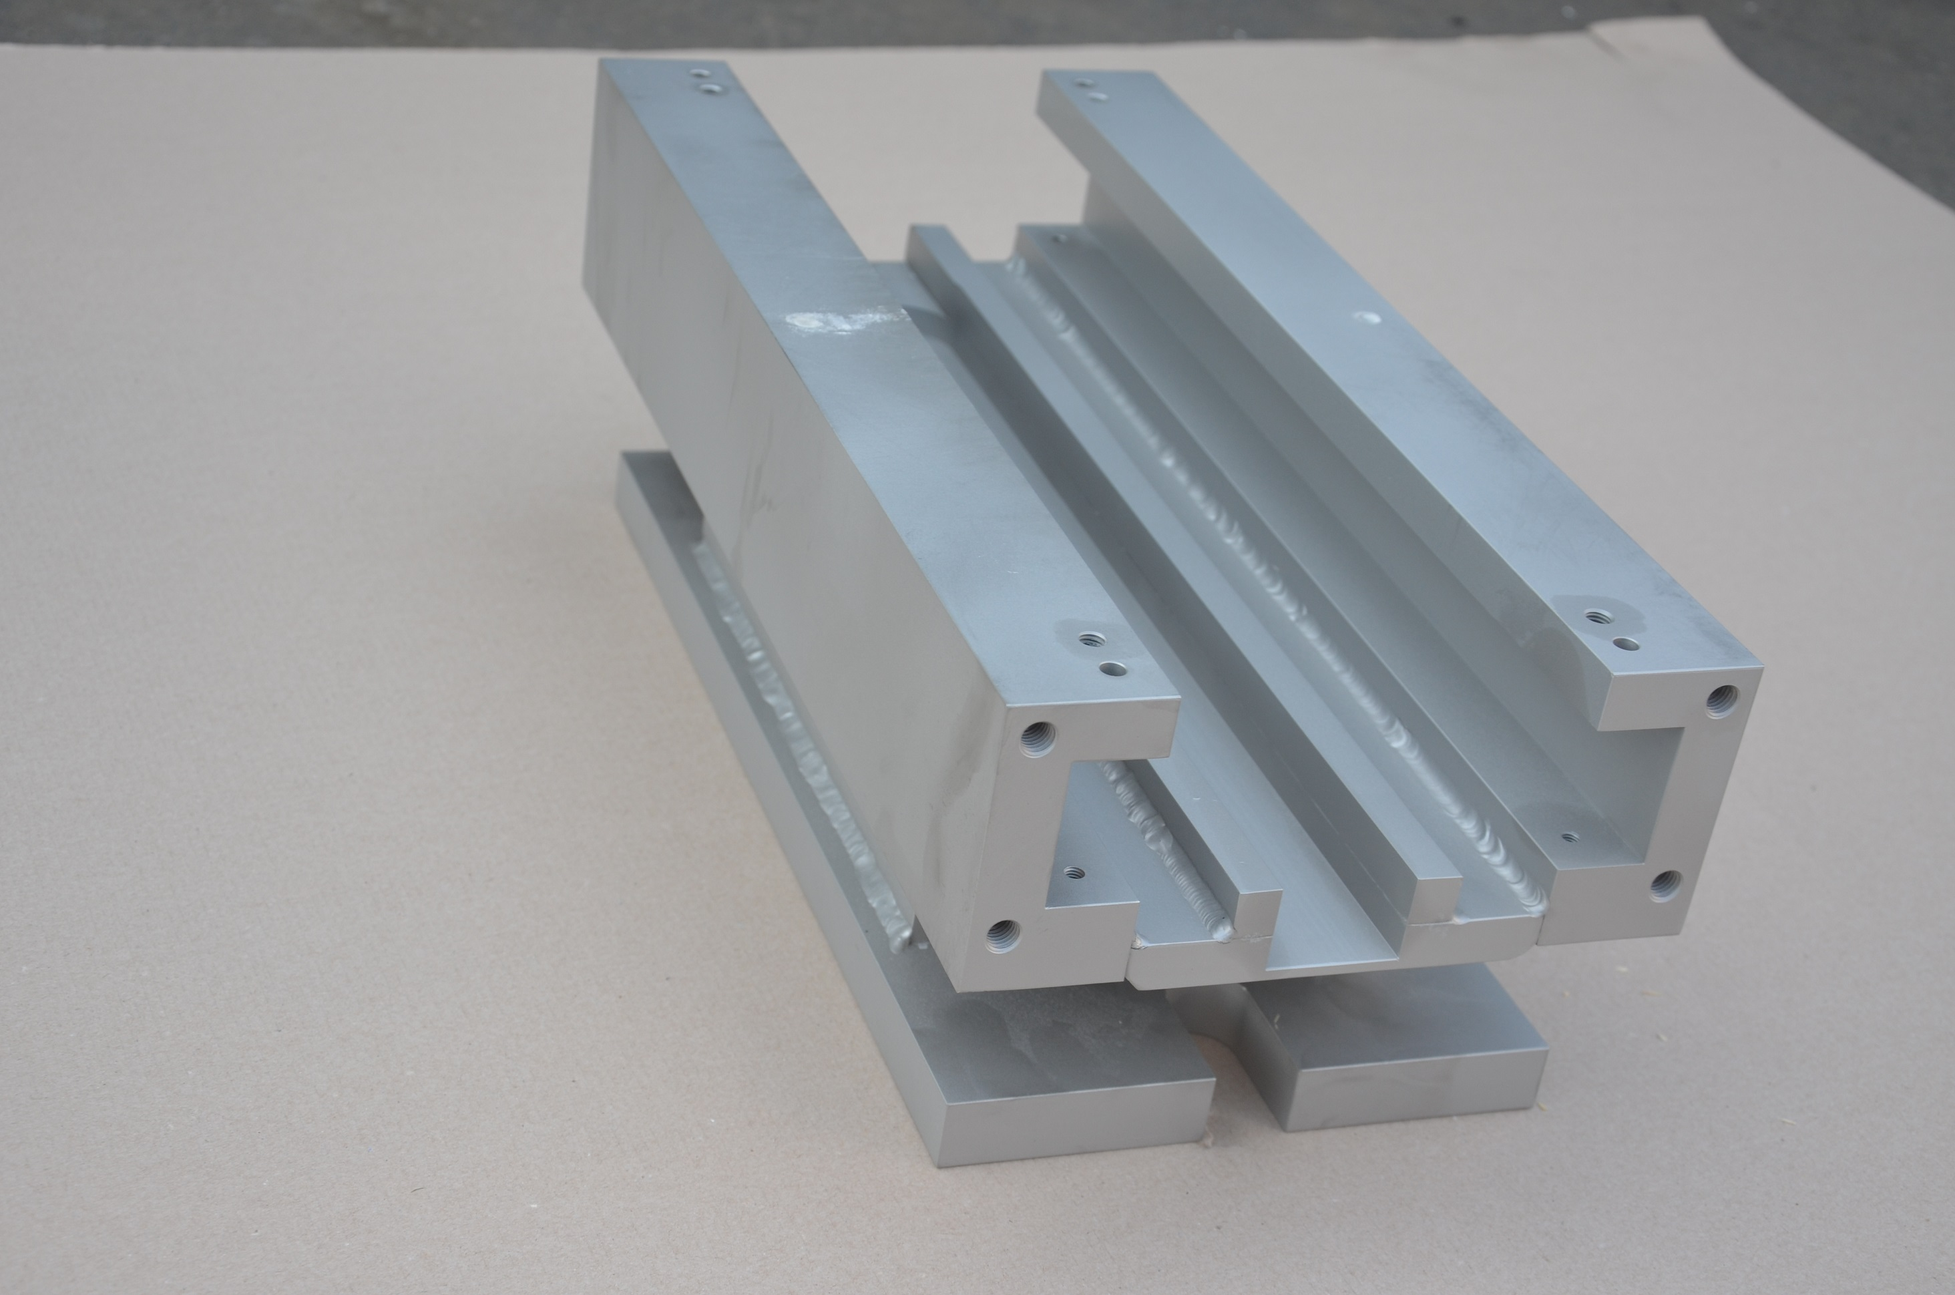
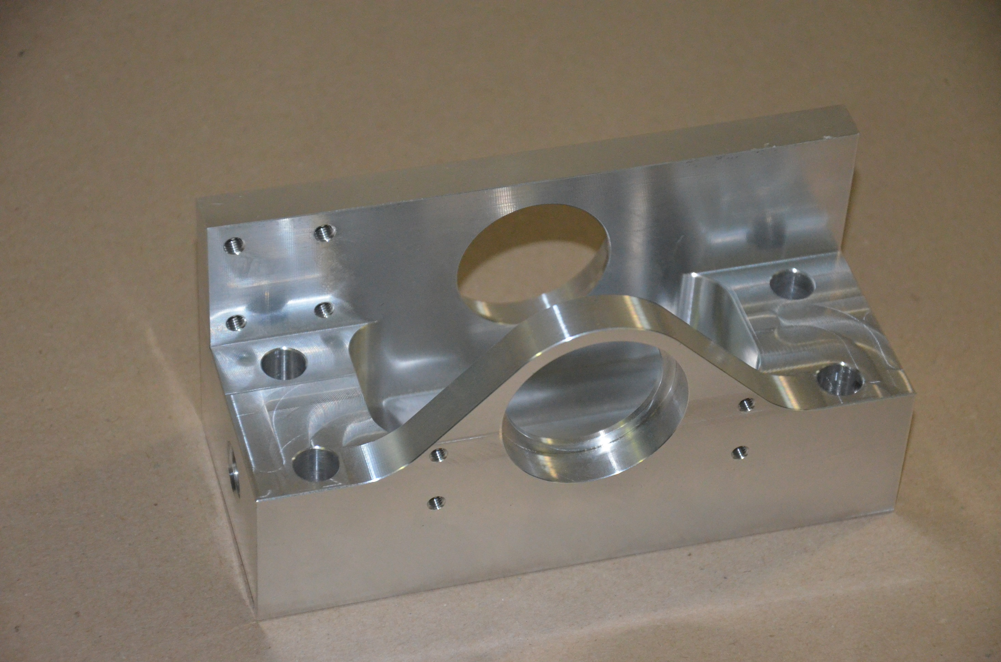
NAŠI PROIZVODI
ć

Slide 6
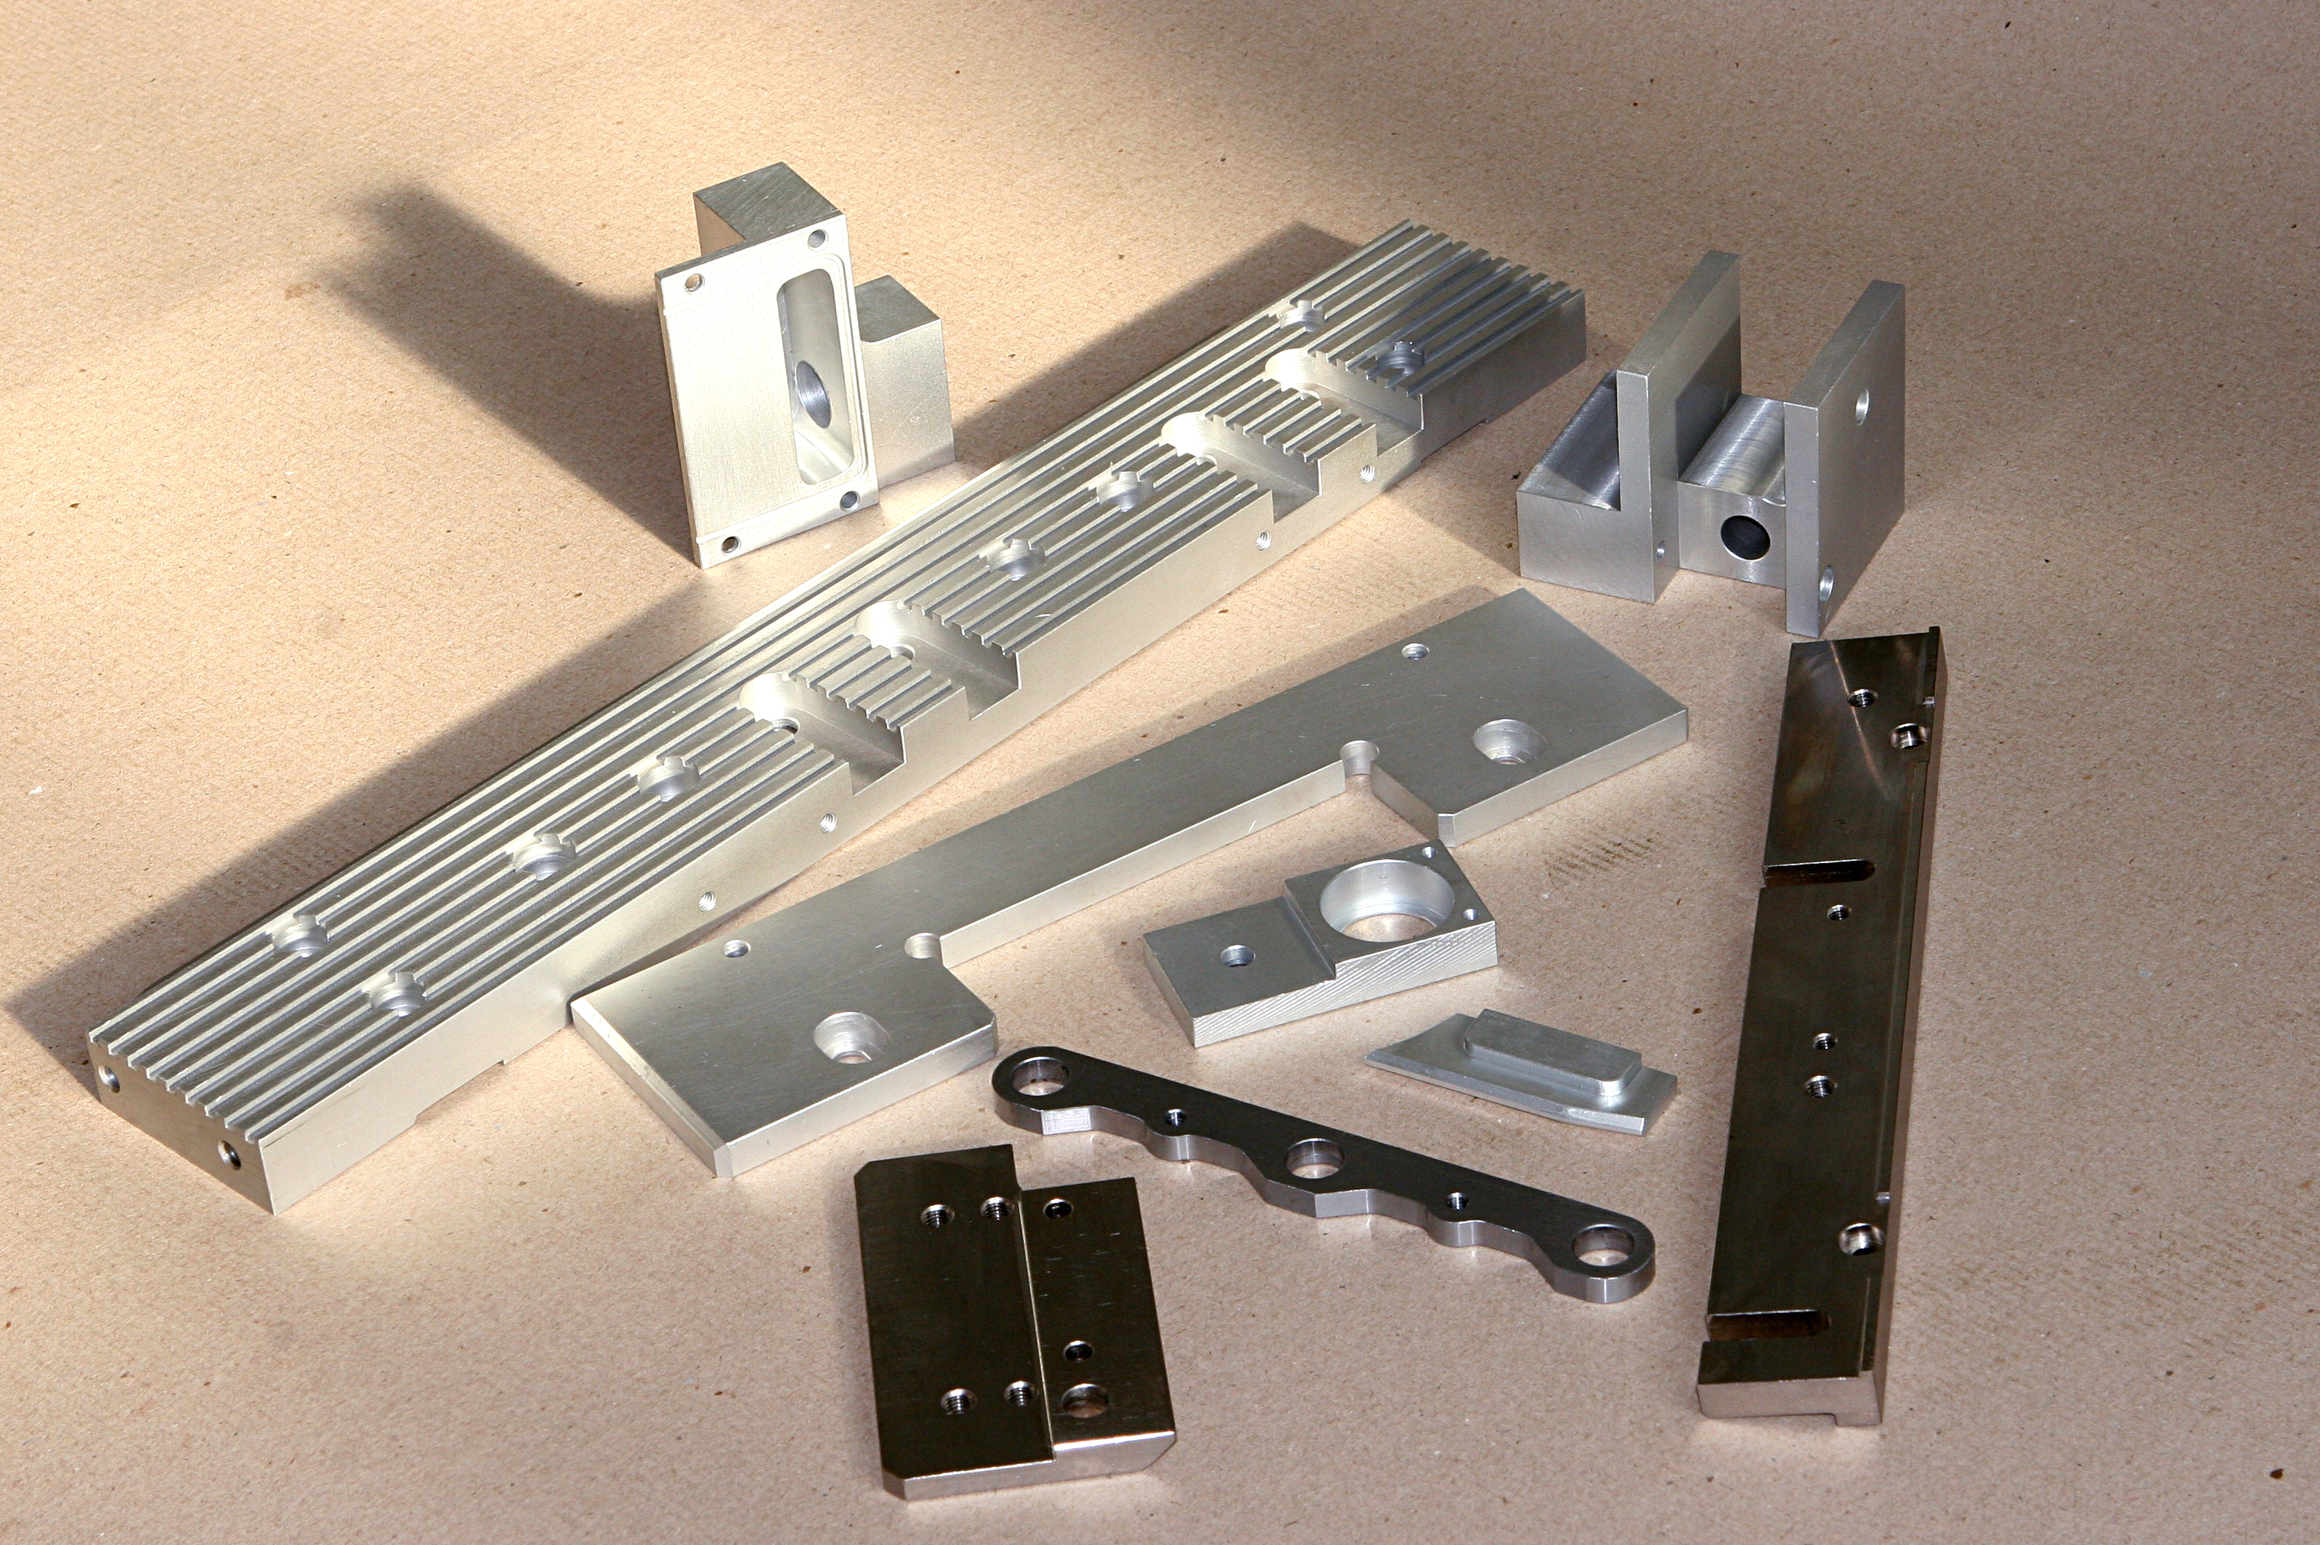
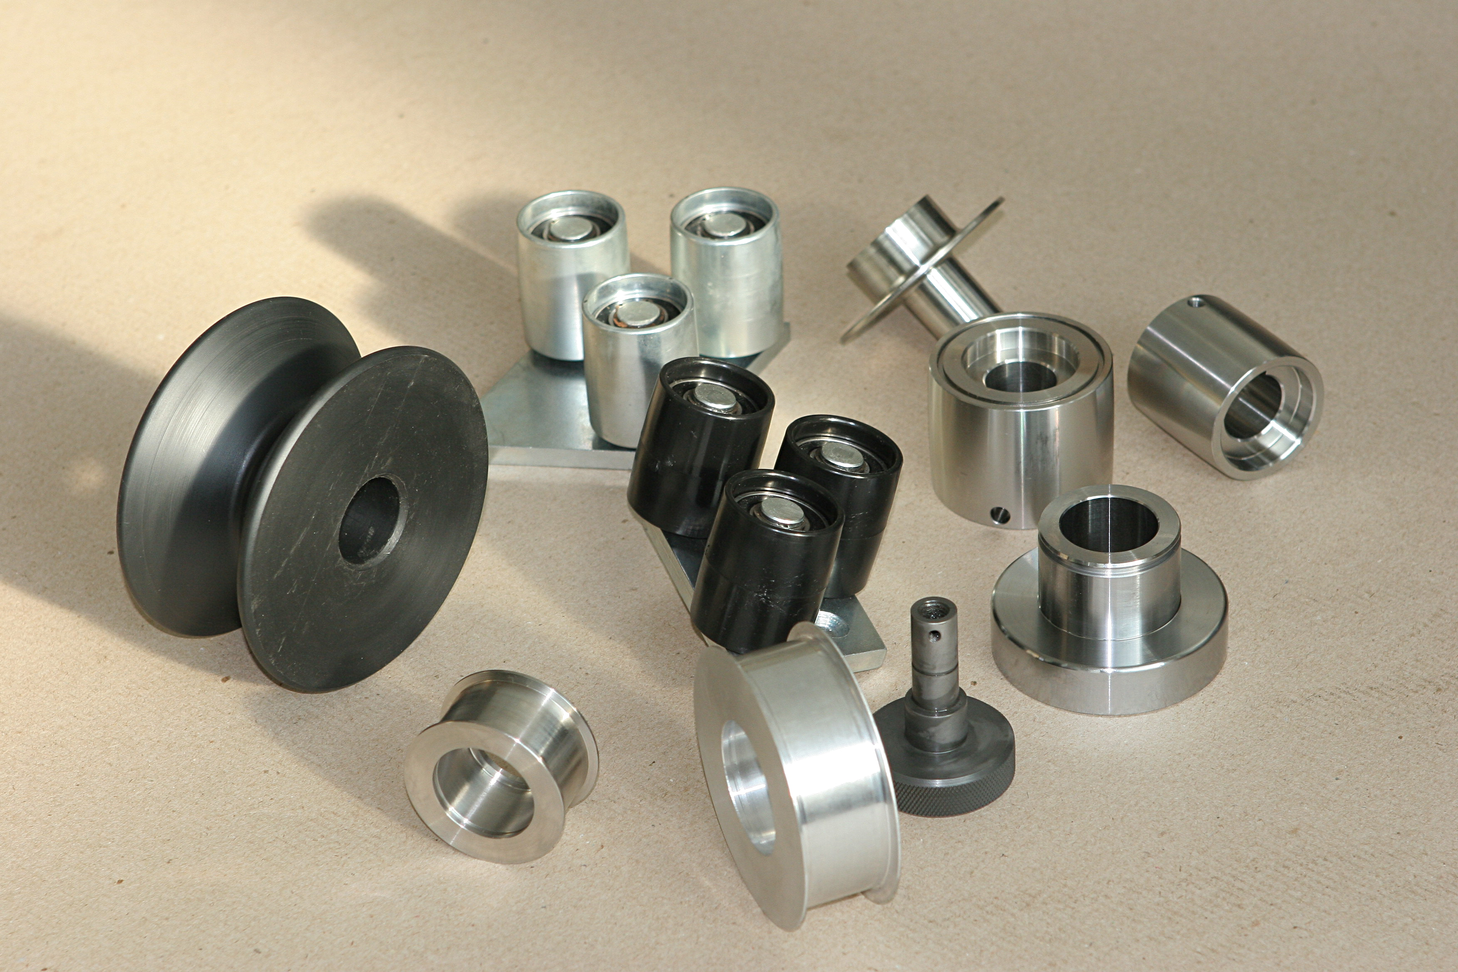
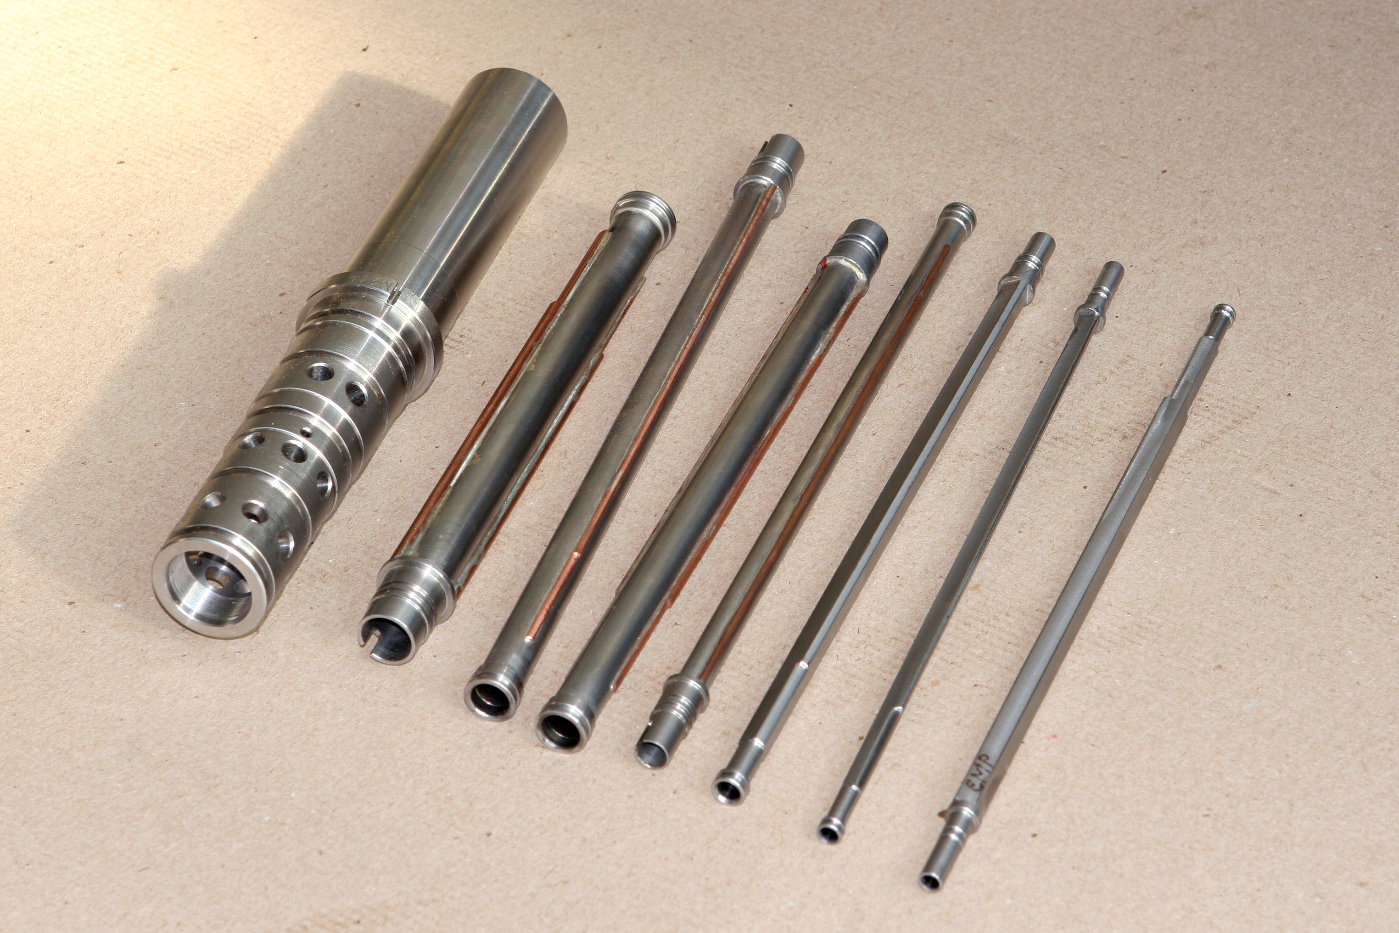
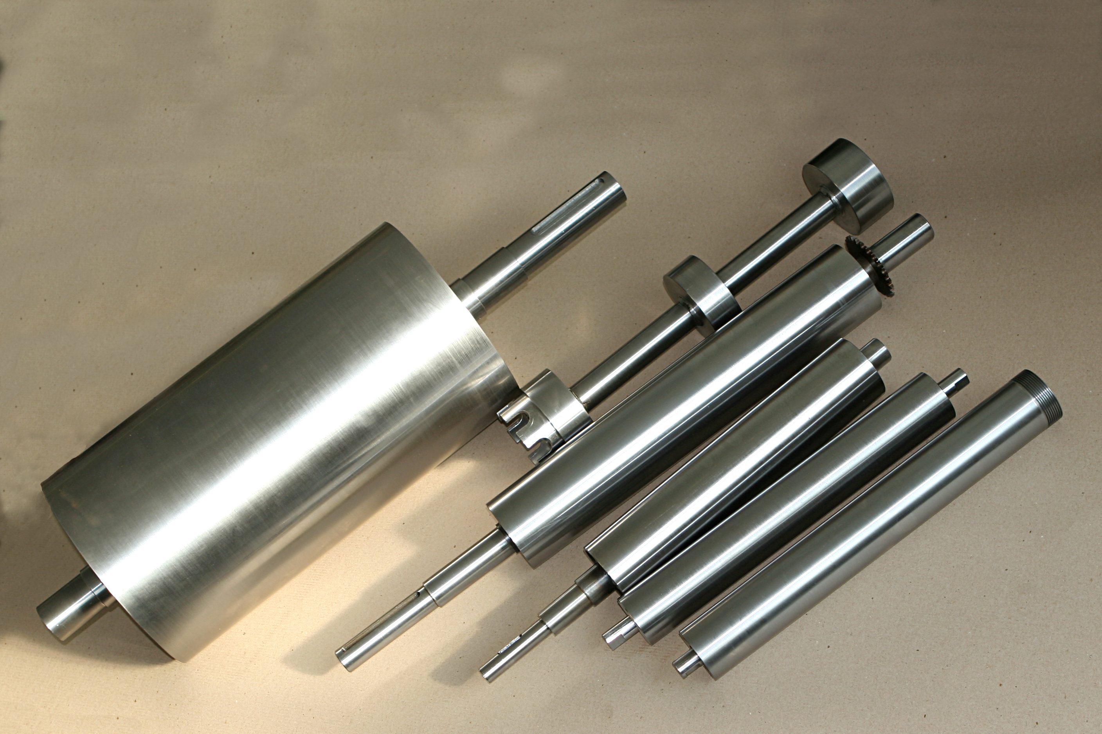
NAŠI PROIZVODI
ć

Slide 7
STROJNI PARK
CNC obradni centar 3-osni – 9 komada CNC obradni centar 5-osni – 2 komada CNC Borverk CNC tokarilica – 5 komada CNC brusilica za plansko brušenje CNC pila Klasična glodalica – 3 komada Klasična tokarilica – 5 komada Brusilica za kružno brušenje Aparat za zavarivanje – 3 komada
ć

Slide 8
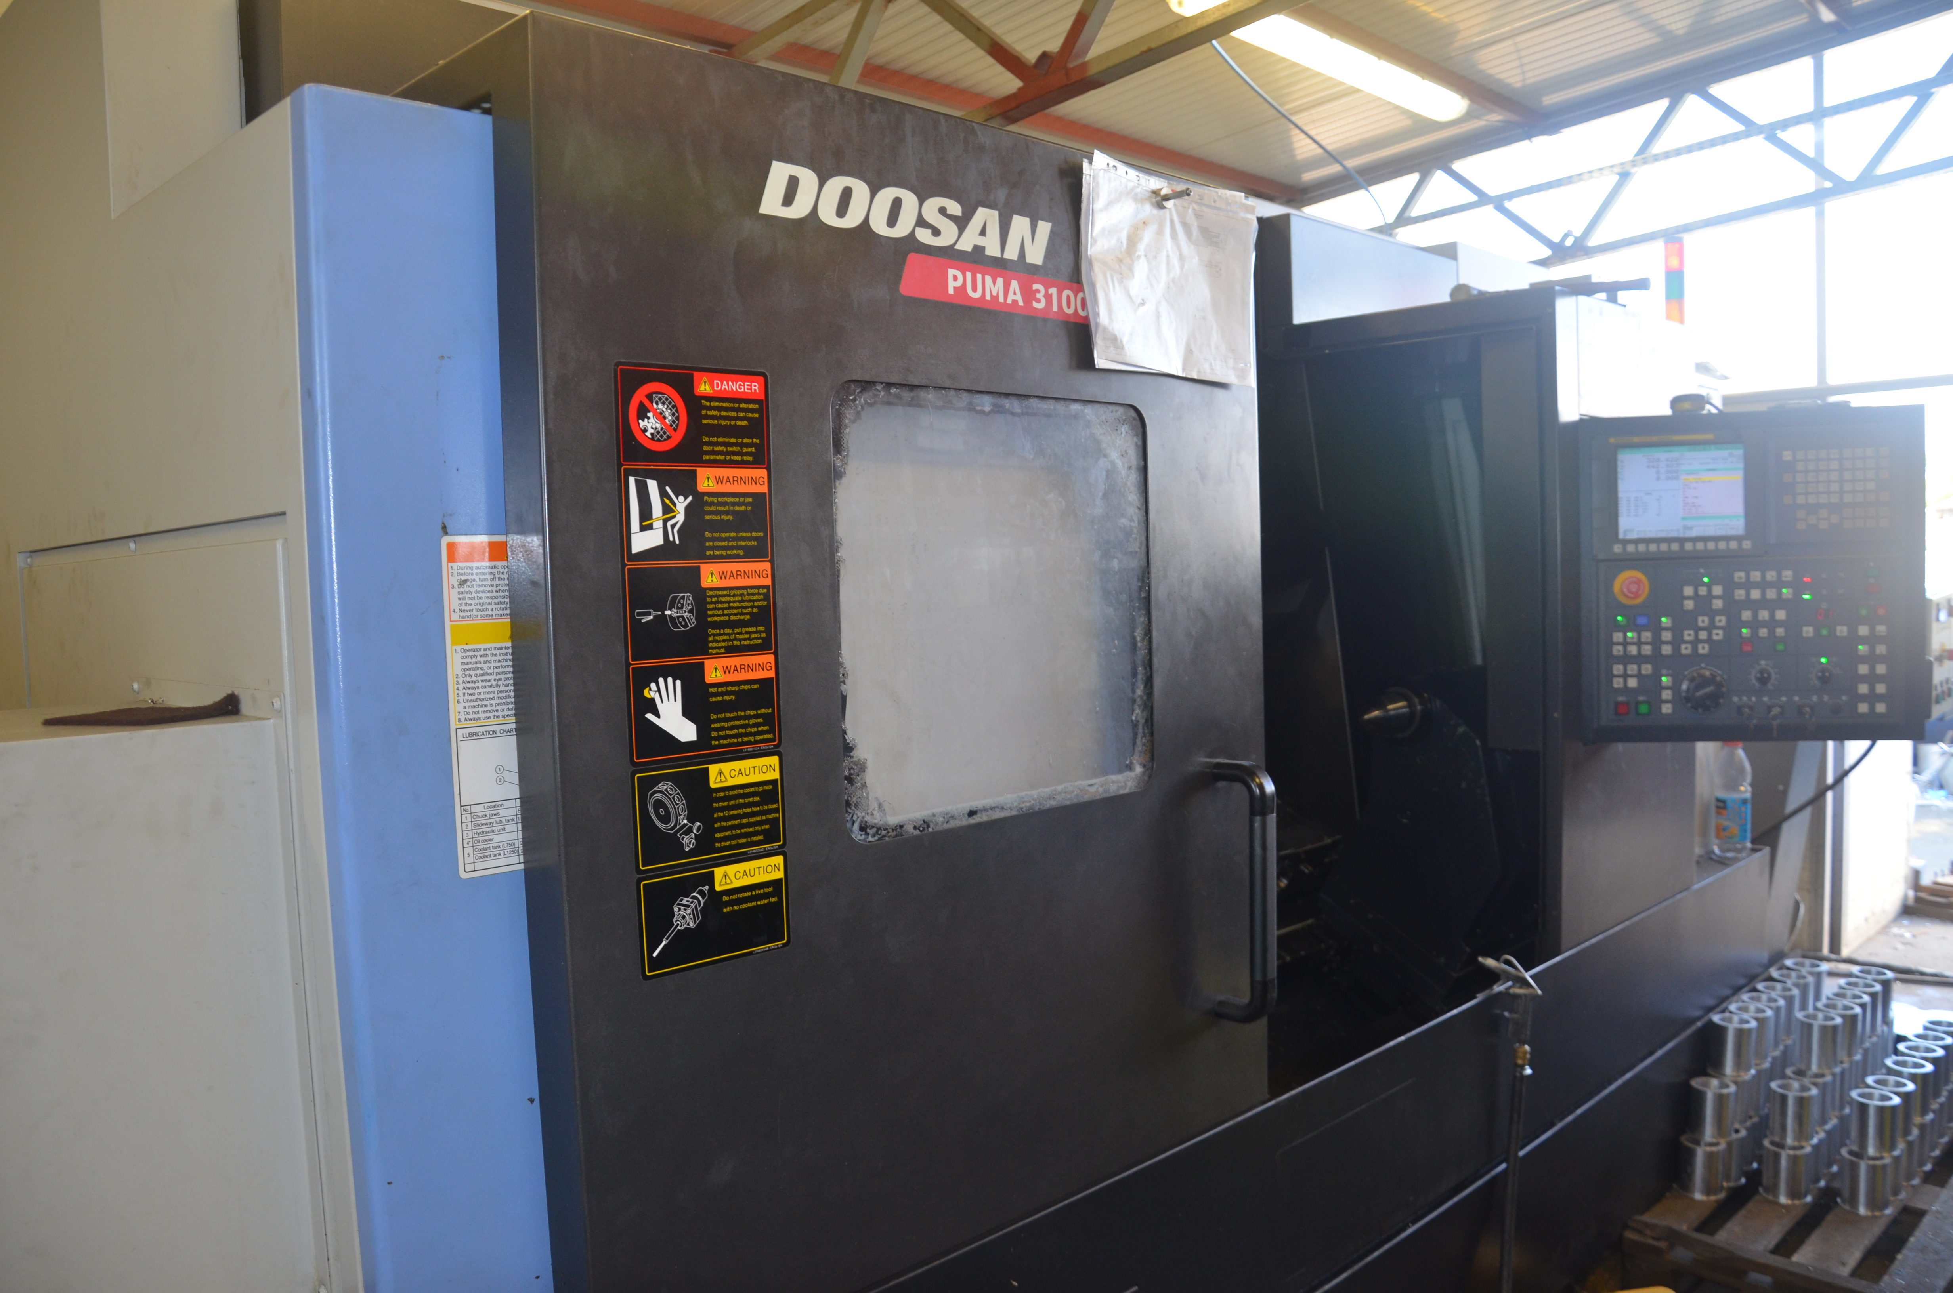
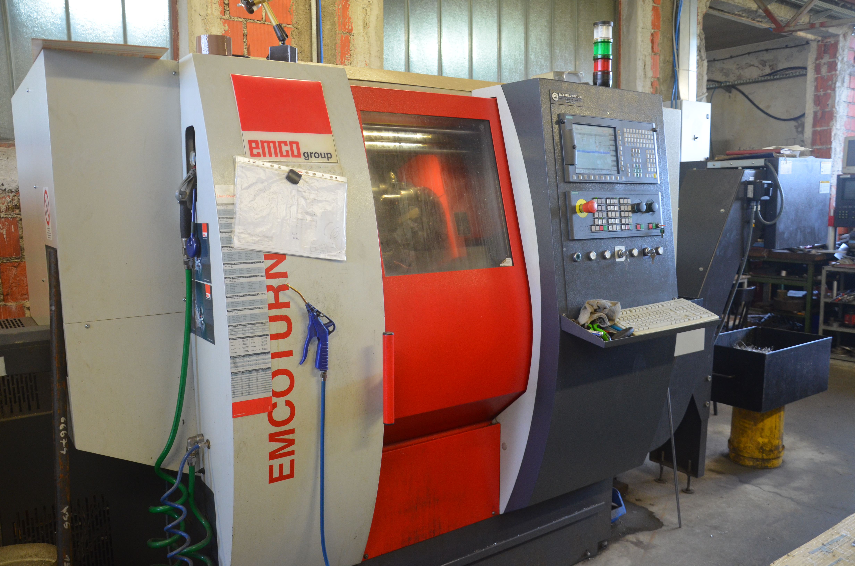
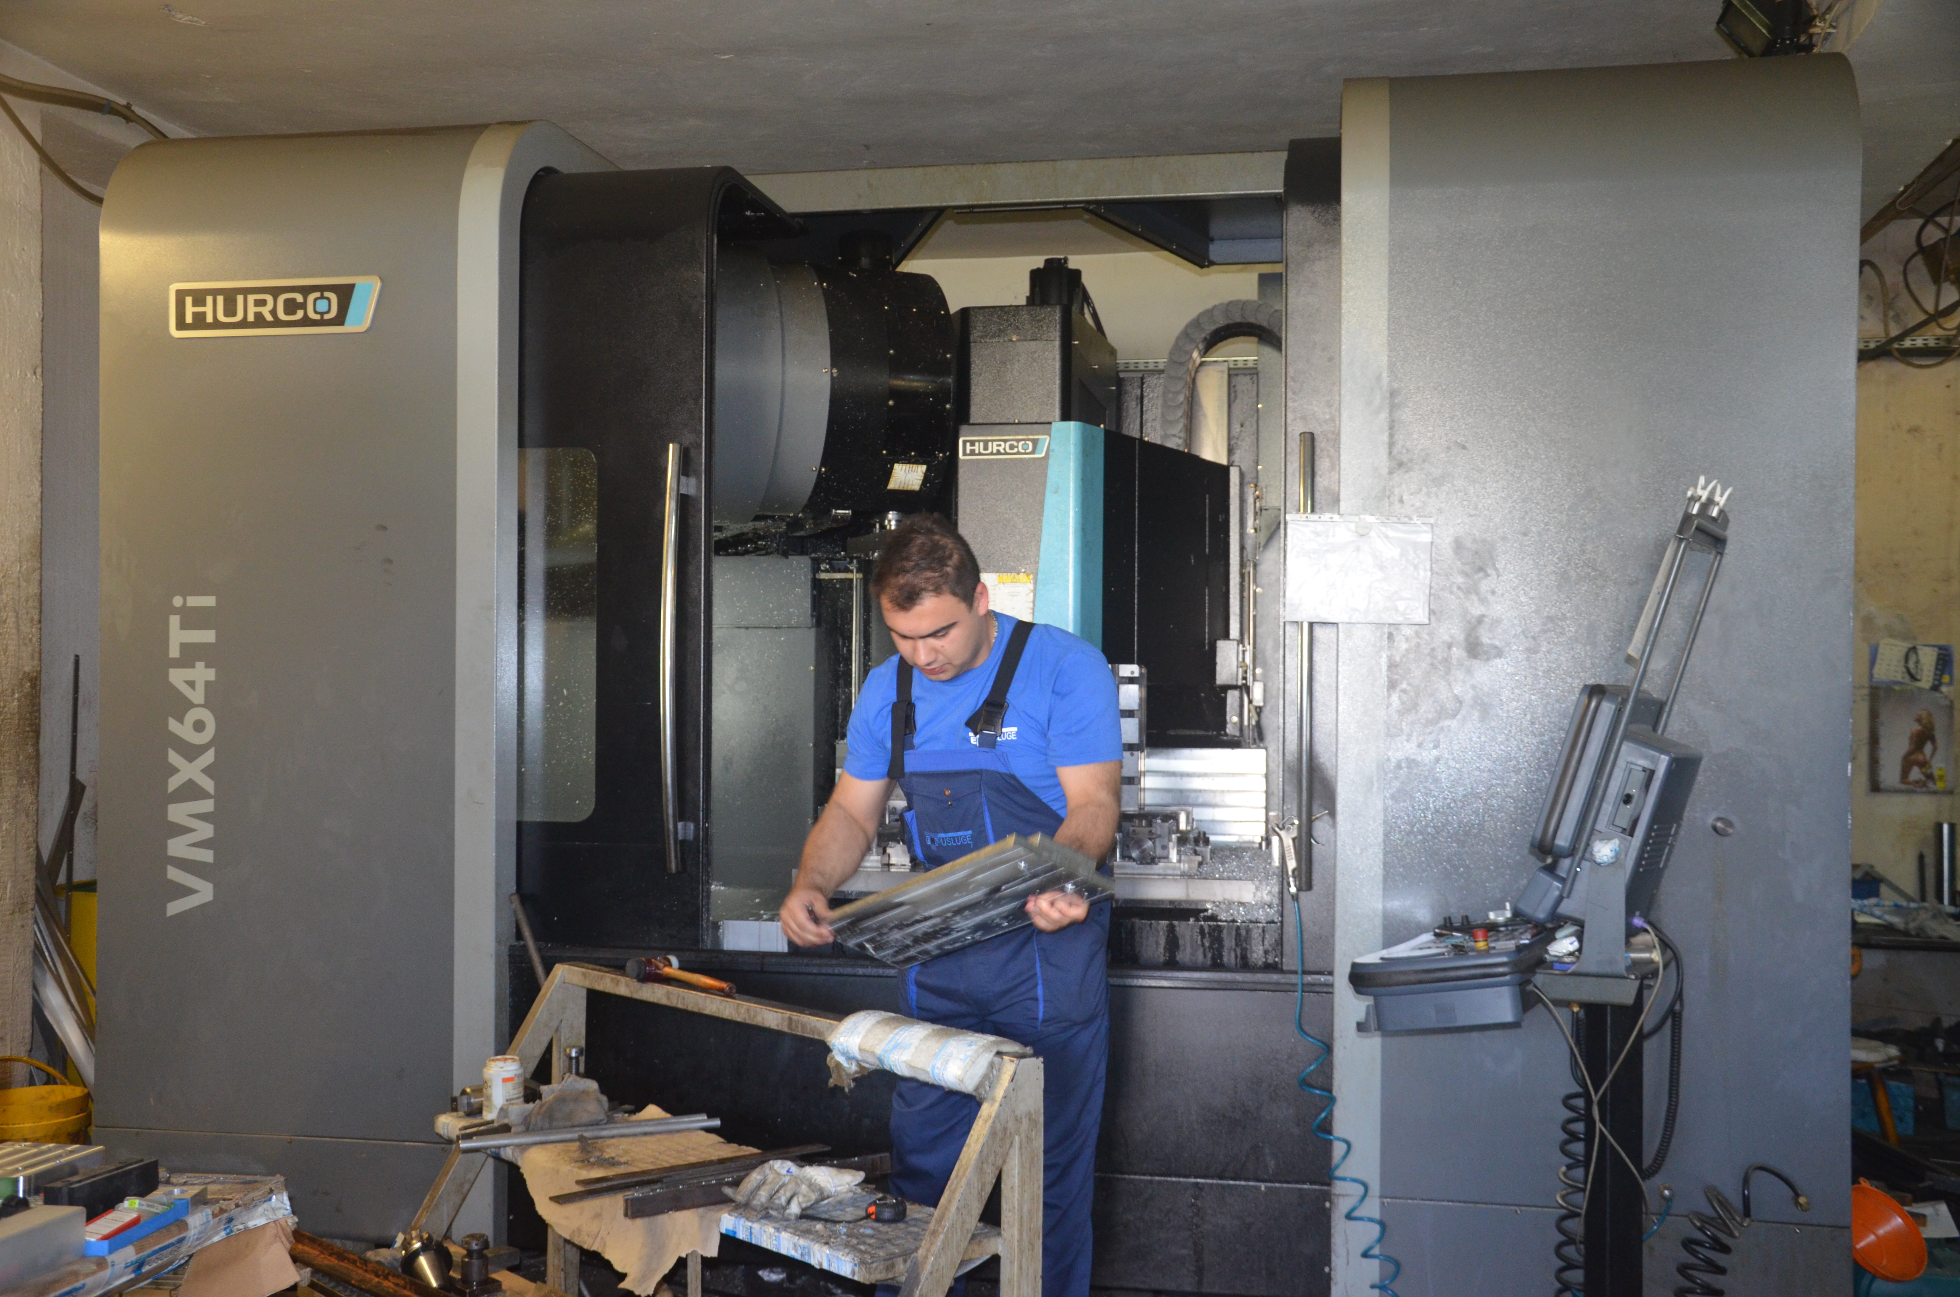
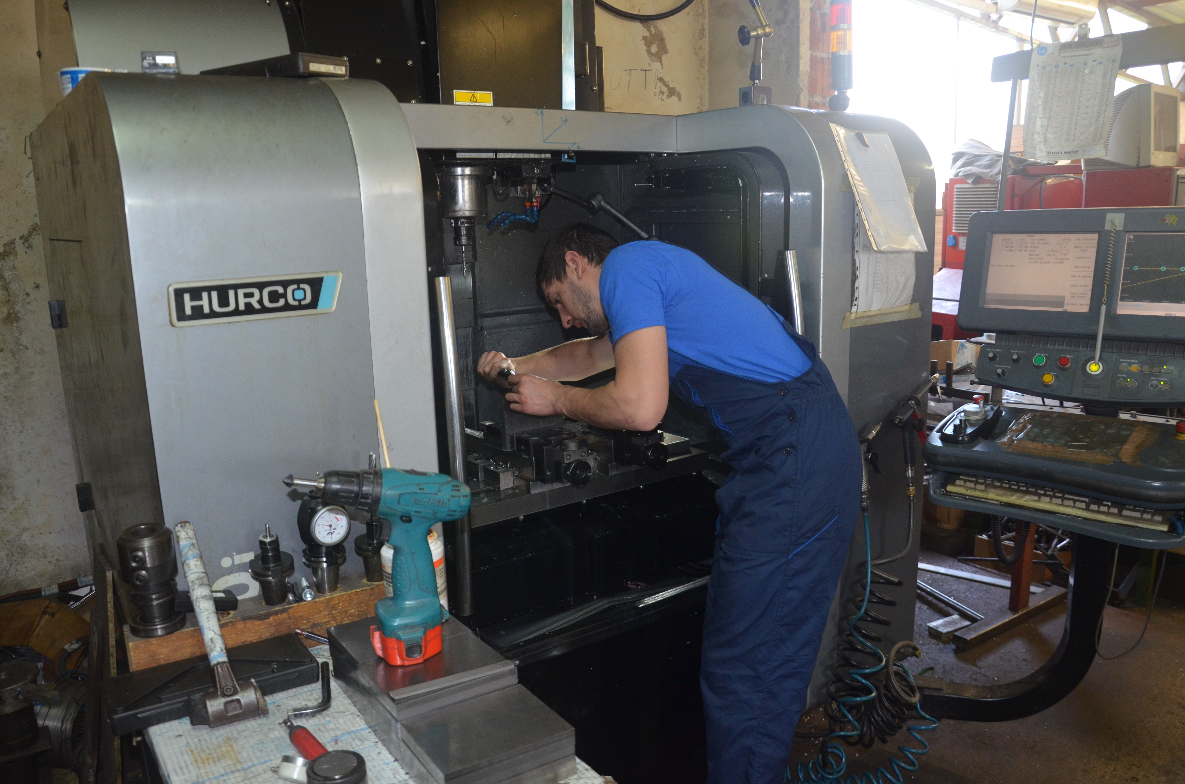
STROJNI PARK
ć

Slide 9
RAZLOZI ZA POKRETANJE PROJEKTA
ć
Povećanje efikasnosti proizvodnje, rast produktivnosti i kvalitete poslovanja
Rast prihoda, izvoza i broja zaposlenika
Jačanje tržišne pozicije i konkurentnosti obrta

Slide 10
O PROJEKTU
NAZIV PROJEKTA | IZGRADNJA I OPREMANJA PROIZVODNE HALE
SVRHA | Jačanje konkurentnosti i tržišne pozicije
OPIS PROJEKTA | Izgradnja poslovno proizvodnog objekta, površine 1311 m2, te nabava mjernog stola i 5-osnog CNC obradnog centra.
vrijednost projekta | 13.202.954,48 kn
Prihvatljivi troškovi | 9.858.067,58 kn
Bespovratna sredstva | 4.455.280,41 kn
TRAJANJE PROVEDBE | 12/2015-05/2017
ć

Slide 11
REZULTATI PROJEKTA
NAZIV PROJEKTA | IZGRADNJA I OPREMANJA PROIZVODNE HALE
rezultati PROVEDBE: | R1 Izgrađen poslovni objekt od 1.311 m², u potpunosti funkcionalan R2 Nabavljeni strojevi postavljeni, testirani i pušteni u pogon R3 Postojeći zaposlenici obučeni za rad na novim strojevima R4 Projekt je proveden učinkovito i u skladu s rokovima R5 Projekt je vidljiv u javnosti i prikladno promoviran
OČEKIVANI REZULTATI PROJEKTA* *2019. u odnosu na 2014. | Povećanje prihoda od prodaje za 81% Povećanje izvoza za 92% Povećanje broja zaposlenika zapošljavanjem 23 novih zaposlenika Povećanje proizvodnog kapaciteta uvođenjem CNC obradnog centra i mjernog stola u novi proizvodni pogon obrta
ć

Slide 12
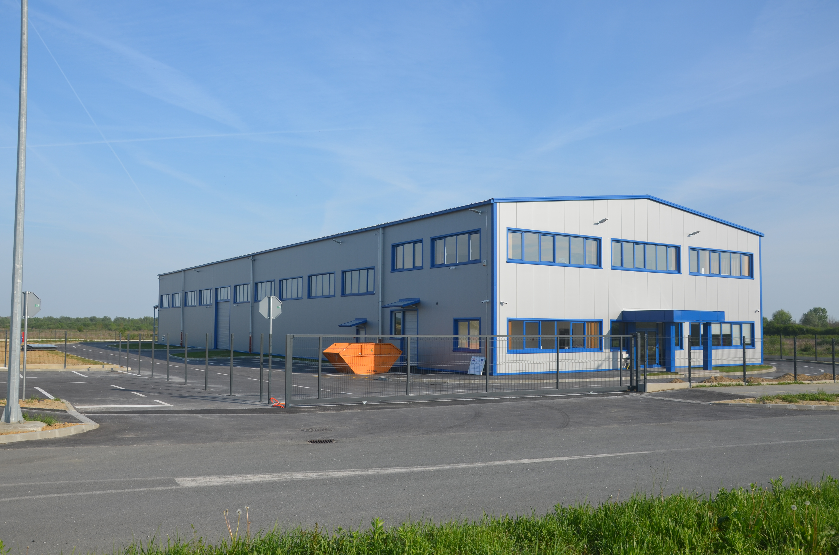
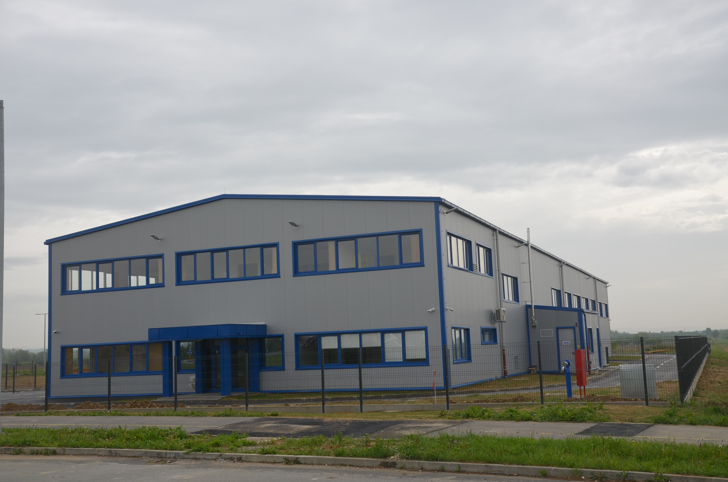
NOVA PROIZVODNA HALA
ć

Slide 13
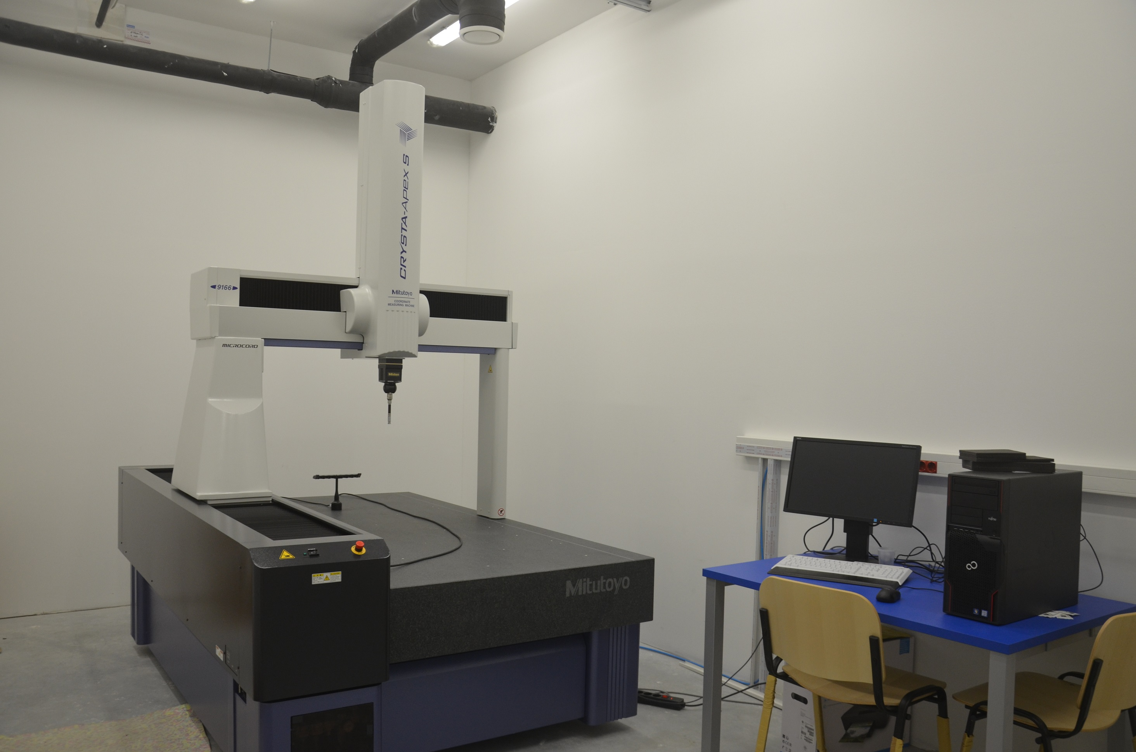
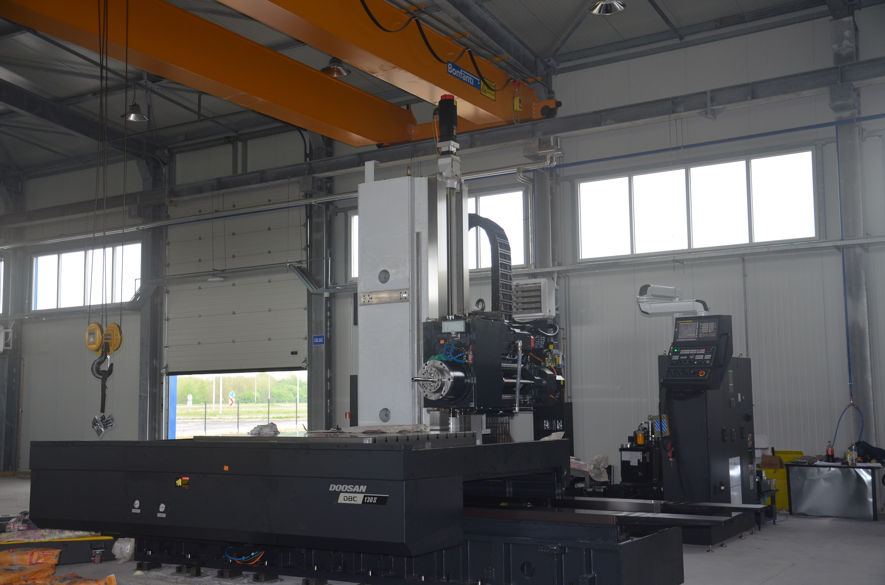
NOVI STROJEVI
ć

Slide 14
ć
HVALA NA PAŽNJI.

